Slide 1


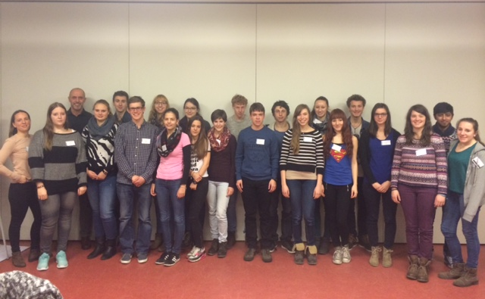
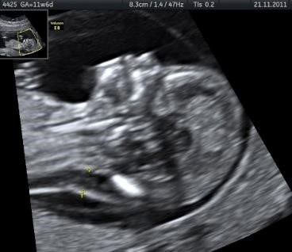
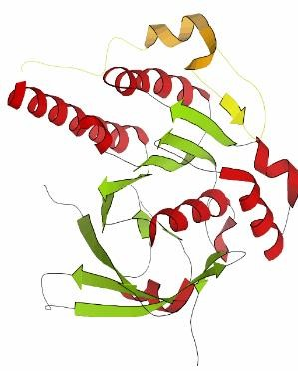
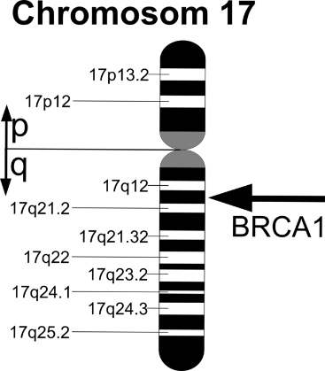
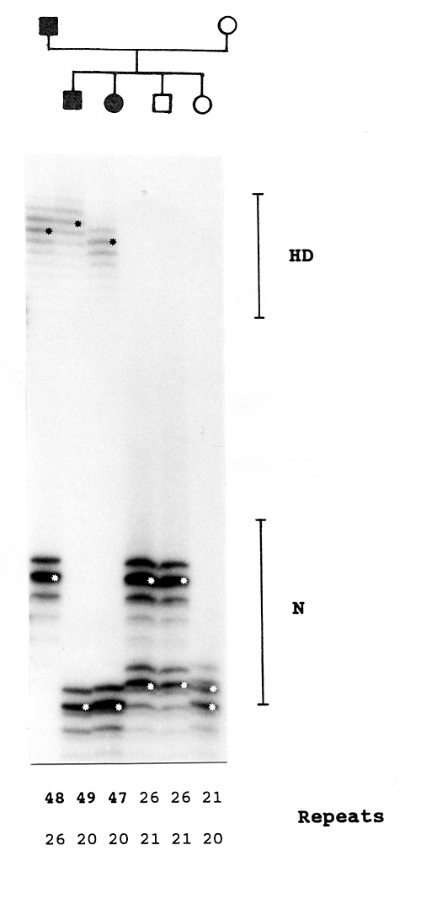
Workshop 4:
Der Gläserne Mensch – Genetische Tests
DER
ERNEU-
ERBARE
MENSCH?
Methoden,
Erkenntnisse und
Konsequenzen der
Stammzellforschung
5. – 7. Februar 2015
Schülerseminar
und Symposium
der EKHN Stiftung
Teilnehmer v.l.n.r: Hanna Bruns, Stefan Wiese, Lisa Agel, Adrian Dapprich, Magdalena Damm, Nicolas Geis, Johanna Henrich, Ann-Sophie Lampp, Anna-Katharina Lehn, Kathrin Micke, Verena Schumacher, Marcel Richter, Patrick Przybylla, Nico Schulz, Celine Rosenberger, Tina Wurtinger, Isabel Schollmayer, Florenz Uhlenbrock, Marjana Spiess, Floralouisa Winkler, Shargeel Shakoor, Anne Ulmer
Gruppenfoto
Ersttrimesterscreening:
12.-14. Schwangerschaftswoche
Blutabnahme
Ultraschalluntersuchung
Nackenfaltenmessung: Bei auffallender Vergrößerung der Nackenfalte gibt es ein höheres Risiko für Trisomie 21.
Vorteile:
Eigene Gewissheit
Weniger Belastung
Rechtzeitige Präventivbehandlung möglich
z.T. ungefährliche Methoden
(z.B. Sichelzellenanämie)
Quotenrückgang an genetischen Krankheiten
Fortschritt in der Forschung möglich
Foto: Wolfgang Moroder
Kettenabbruchreaktion
Man benötigt: Desoxynukleosid-Triphosphate, Taq-Polymerasen, DNA-Einzelstrang, einen Primer, ddNTP
Ablauf: ddNTP wird fluoreszierend oder radioaktiv markiert und bei der Synthese der DNA hinzugefügt
ddNTP besitzt keine Hydroxylgruppe
→ Syntheseabbruch
DNA-Fragmente sind entstanden
Diese werden durch Gelelektrophorese voneinander getrennt
Registrierung der Farbabfolge
→ Basenabfolge
Bsp: Brustkrebsrisiko
Genetische Tests
Nachteile:
Eigene Gewissheit
Psychische Belastung / Angst
Keine sichere Auskunft (nur Risikowahrscheinlichkeit)
Bürde für Andere
Verantwortung ggü. dem Kind
(Voreilige) Abtreibungen werden provoziert
Abwertung / Entwürdigung von Menschen, Eugenik
z.T. gefährliche Methoden
(z.B. Chorionzottenbiopsie, Fruchtwasseruntersuchung)
Nachweis von Gensequenzen
Isolierung der DNA
Vervielfältigung durch PCR
„Ausschneiden“ der spez. Gen- Sequenz mithilfe von Restriktionsenzymen
Gelelektrophorese
Vergleich mit Bandenmuster einer gesunden Person
Bsp.
Chorea Huntington
Sichelzellenanämie
Fazit:
Recht auf Wissen
Recht auf Nichtwissen

